Slide 1
ИГРА НАЙДИ 10 ОТЛИЧИЙ
Бадмаева Алтана 216К2

Slide 2

Правила игры
Представлены 2 одинаковые картинки, отличающиеся некоторыми деталями. Предлагаю при рассмотрении иллюстраций найти 10 отличий. Ваша задача найти все лишние элементы на правой картинке. Удачи!

Slide 3
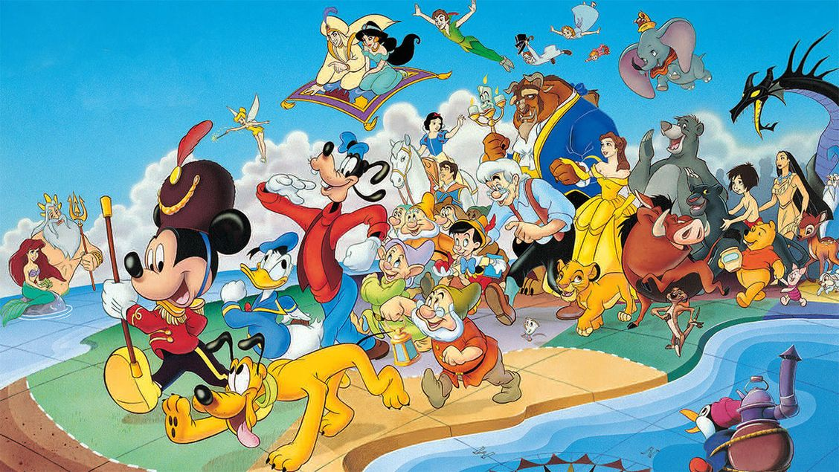
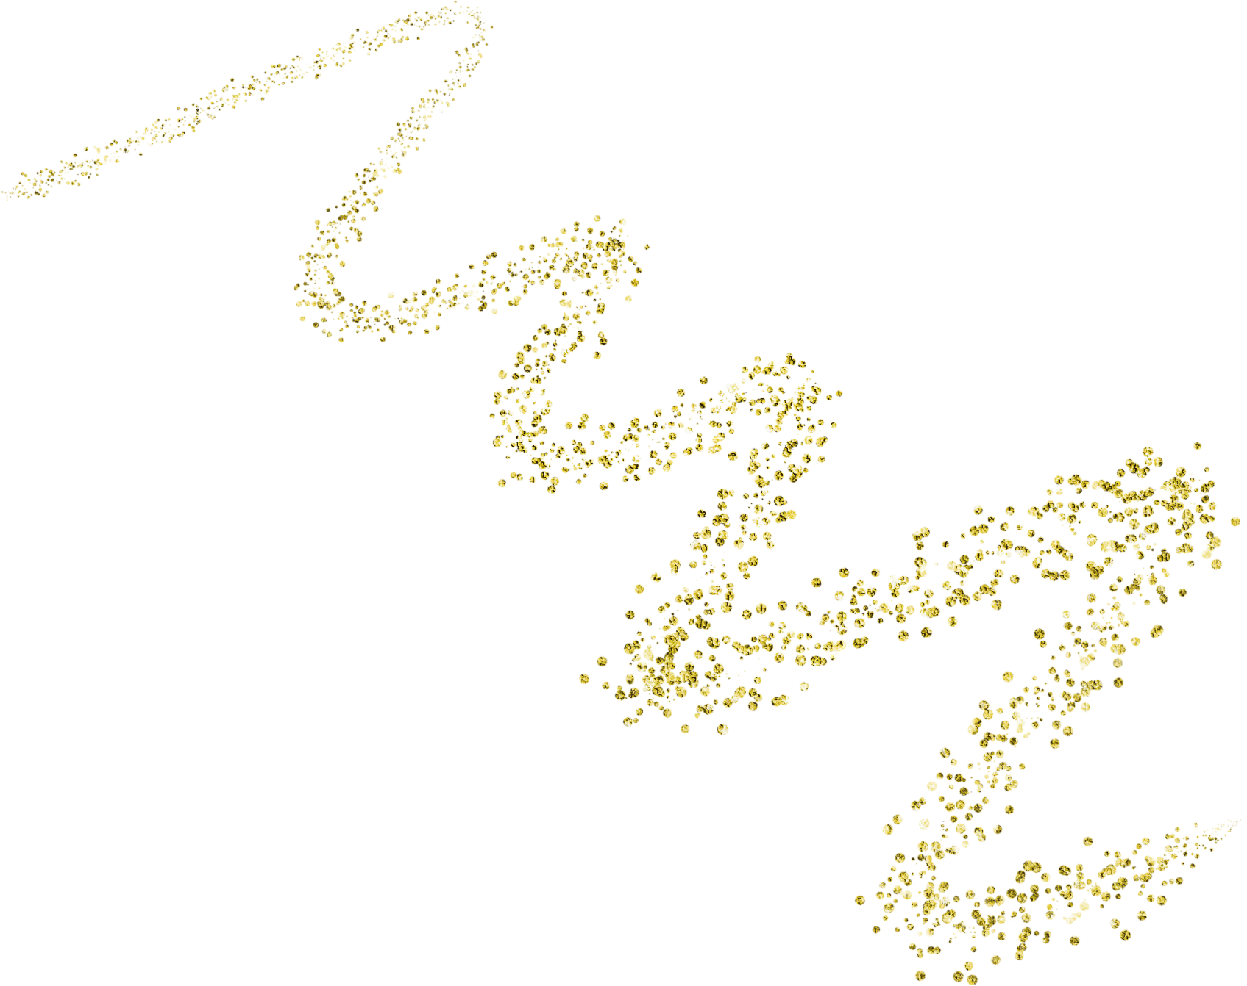
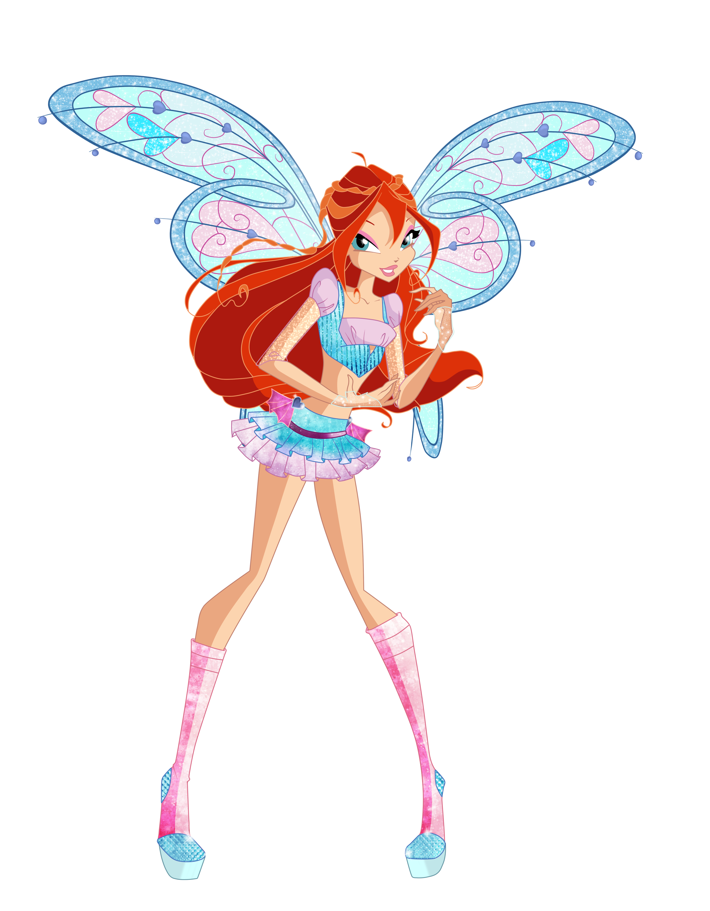

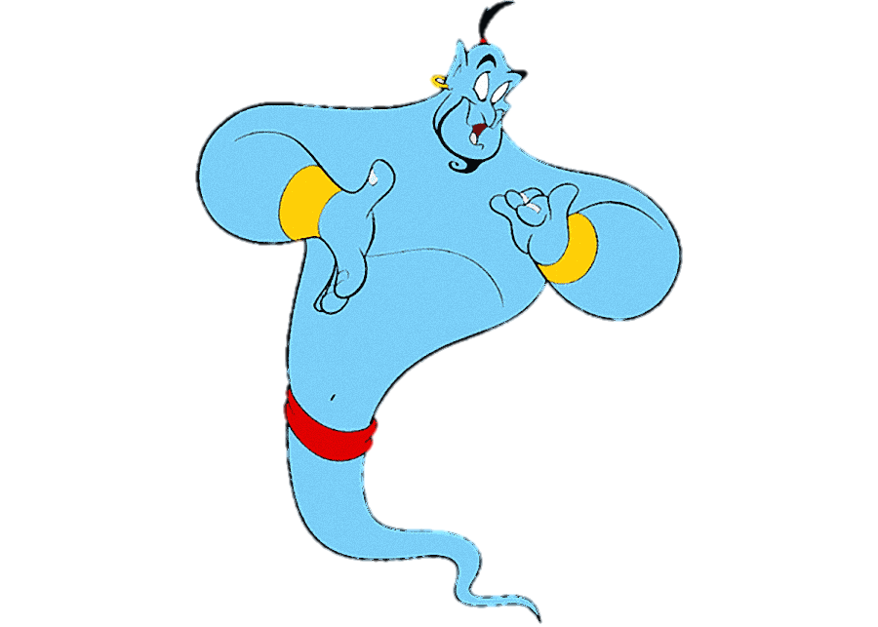

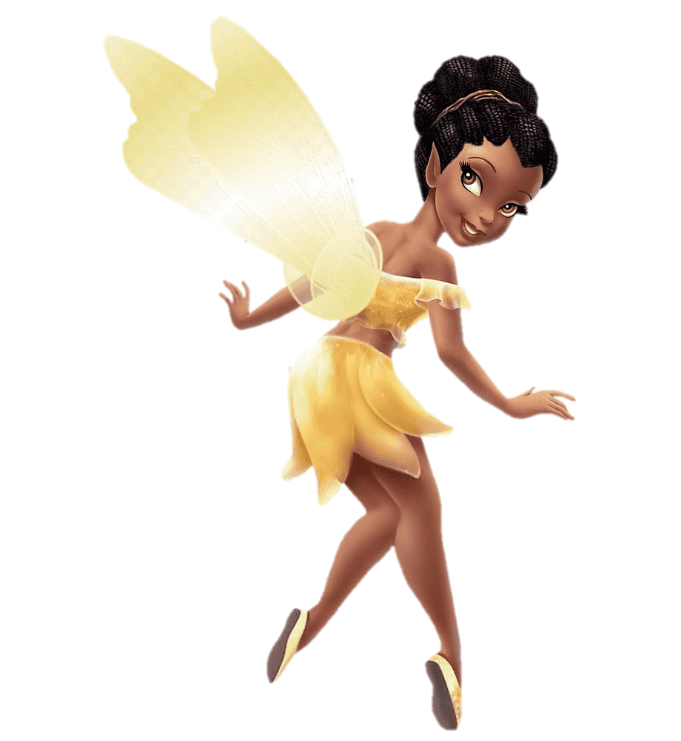
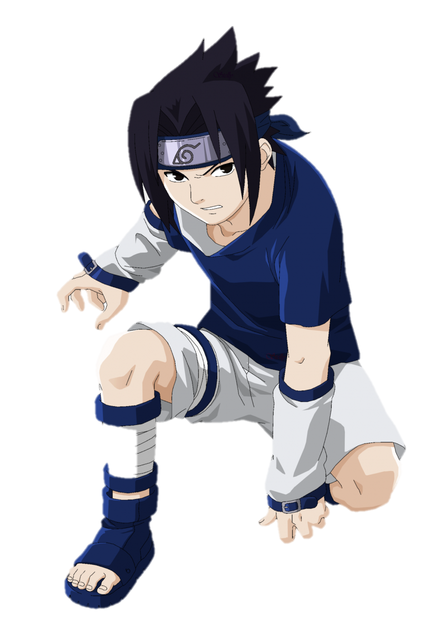
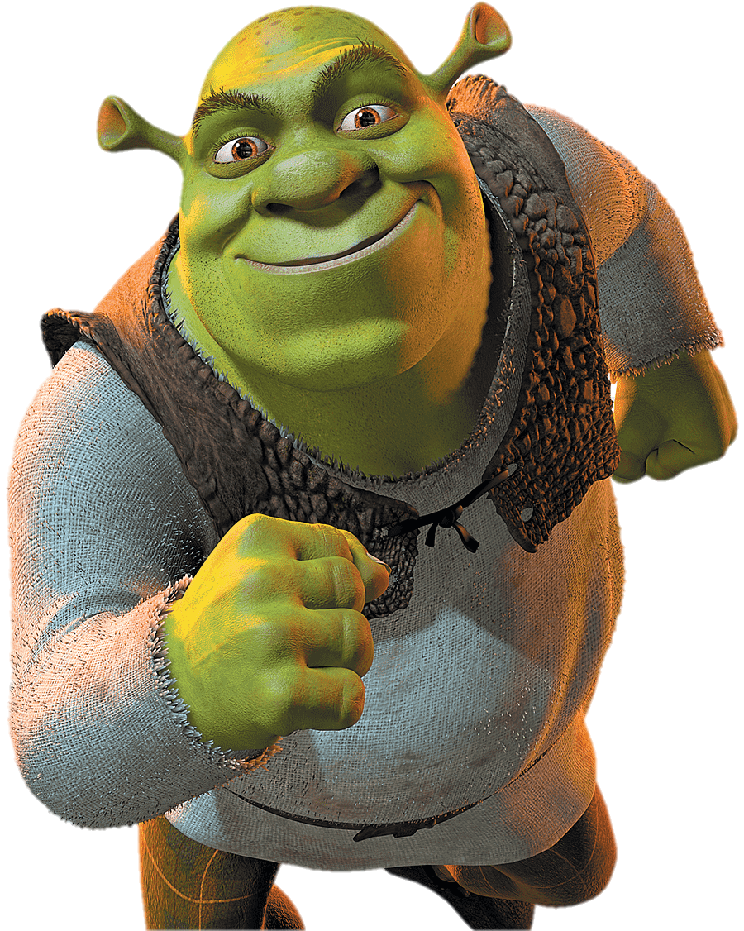
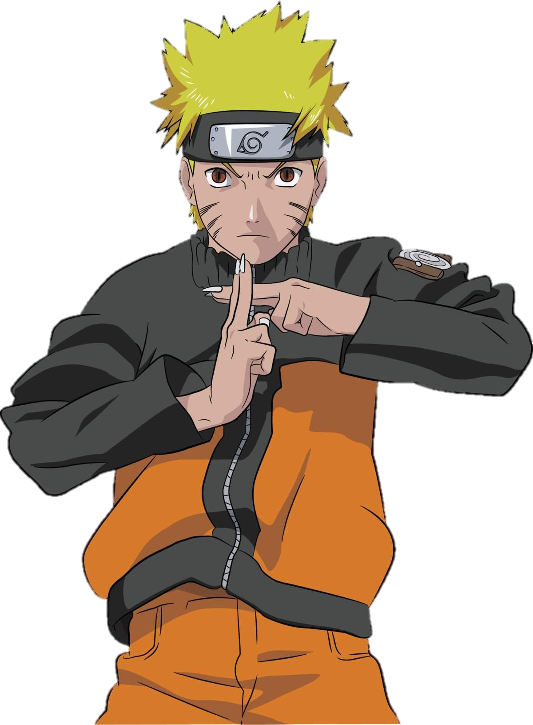

Найди 10 отличий на правой картинке

Slide 4
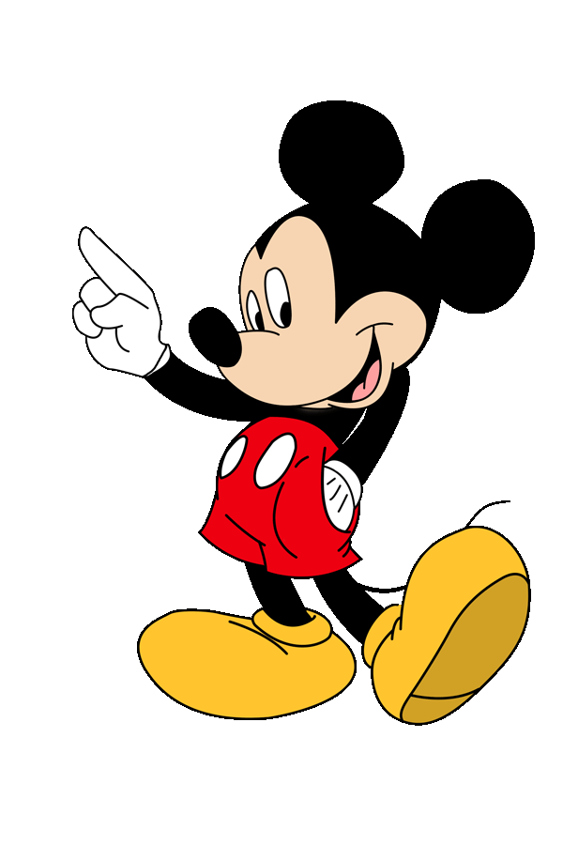
Молодец! Поздравляю!!

Slide 5
Список источников
дисней: 3 тыс изображений найдено в Яндекс.Картинках (yandex.ru)
джин дисней: 2 тыс изображений найдено в Яндекс.Картинках (yandex.ru)
джин чайник дисней: 1 тыс изображений найдено в Яндекс.Картинках (yandex.ru)
винкс картинка: 3 тыс изображений найдено в Яндекс.Картинках (yandex.ru)
наруто картинка: 3 тыс изображений найдено в Яндекс.Картинках (yandex.ru)
саске картинка: 2 тыс изображений найдено в Яндекс.Картинках (yandex.ru)
тинкербелл розетта: 1 тыс изображений найдено в Яндекс.Картинках (yandex.ru)
волшебная пыльца для фотошопа: 2 тыс изображений найдено в Яндекс.Картинках (yandex.ru)
мультяшная птица картинка: 2 тыс изображений найдено в Яндекс.Картинках (yandex.ru)
мультяшная птица картинка: 2 тыс изображений найдено в Яндекс.Картинках (yandex.ru)

